Slide 1





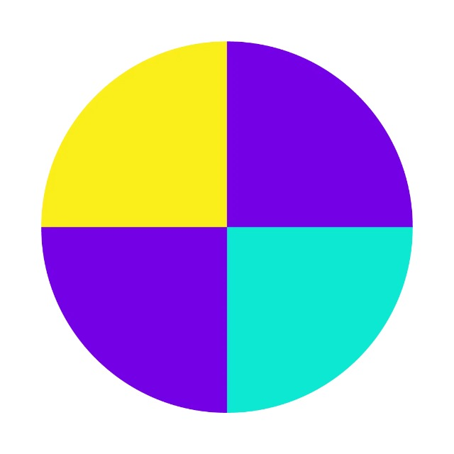





ГОСУДАРЕВ СТАНДАРТ
Получатель Юлия Олеговна Татаркина, Коммерческий директор
2 дня
30-40 переговоров
Категория «Молочная продукция Сыры»
Среди участников от сетей:
и еще 40 сетей по вашей категории
Место проведения:
10 и 11 февраля 2026, Москва, Крокус Экспо

Slide 2
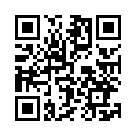
30+
3 часа
подготовки
переговоров с сетями по категории «Молочная продукция Сыры»
Переговоры
2 дня
встреч
5-7 новых
контрактов
Статистика
Как заключить контракт О нас
Фотоотчет и отзывы Контакты и тарифы
Виртуальный ассистент поможет подготовиться к переговорам, создать коммерческое предложение и записаться к нужным сетям
Личное общение вместо месяцев ожиданий, отказов, длительных рассылок и командировок
Автоматизированная система и готовые шаблоны позволяют подписывать контракты за минуты. Без рисков и давления по срокам поставки
Ваша продукция окажется на полках интересующих вас сетей гораздо быстрее, чем вы ожидаете!
Перейдите по QR коду или ссылке и ознакомьтесь с программой мероприятия!

Slide 3
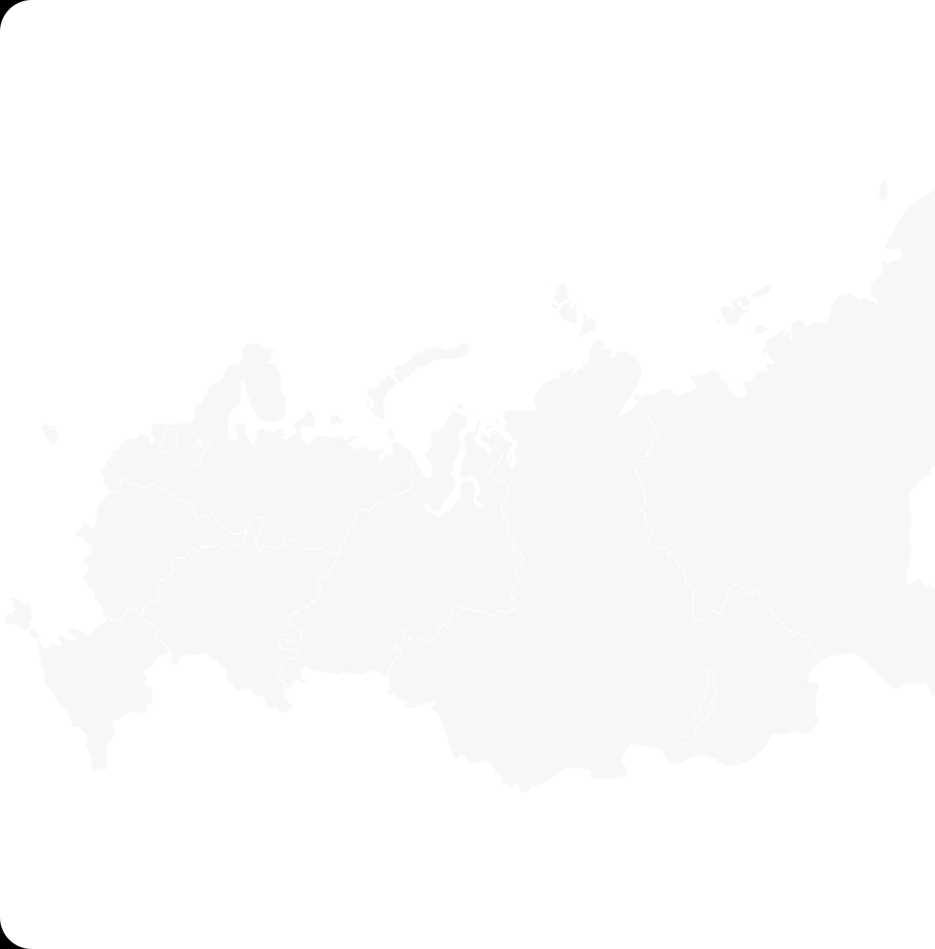



Статистика
Юлия Олеговна, ознакомьтесь с итогами последнего ЦЗС™ по категории «Молочная продукция Сыры»
Переговоры
Статистика
201
10.5
5
Как заключить контракт
О нас
Фотоотчет и отзывы Контакты и тарифы
Заключенных контрактов — средний результат одного поставщика
Контрактов заключили
Средний чек контракта
34
В том числе:
7 федеральных Сетей
21 региональных Сетей
16 локальных Сетей
8 Компаний HoReCa
Закупщика
участвовало
в переговорах по Вашей категории
Гарантируем заключение предварительного договора, либо вернем деньги!

Slide 4
Всего два дня и вы в сети!
Переговоры
Статистика
01
Получите доступ в личный кабинет
02
Выберите оптимальный пакет участия
Как заключить контракт
03
Выберите сети для переговоров под вашу категорию
О нас
Фотоотчет и отзывы Контакты и тарифы
04
Сгенерируйте автоматическую презентацию вашего коммерческого предложения
05
Посмотрите короткие вебинары по подготовке к переговорам
06
Получите подробный алгоритм проведения переговоров
07
Примите участие в личных переговорах
08
Заключите предварительные контракты с нужными сетями
4/8

Slide 5




Мы работаем для Вас
35 года
работы компании
835
Переговоры
Статистика
Как заключить контракт
26 лет
деловых переговоров
контрактов
заключено всего в вашей категории
340 Центров Закупок Сетей™
проведено нами
О нас
Фотоотчет и отзывы
Контакты и тарифы
Новые предложения рынка
Категорийные менеджеры сетей ищут в ЦЗС свежие продукты и новые бренды. Ваш товар, отсутствующий на полках, — это конкурентное преимущество для переговоров.
Выверенный за 25 лет алгоритм переговоров
Наш автоматизированный формат КП и договоров признан крупными сетями. Используйте готовое решение для быстрого заключения сделок
40 из 50 переговоров успешные
Наша методика готовит поставщиков и отбирает товары под ожидания сетей, что обеспечивает 80% успеха переговоров.
Получите доступ к этим ресурсам в вашем личном кабинете

Slide 6

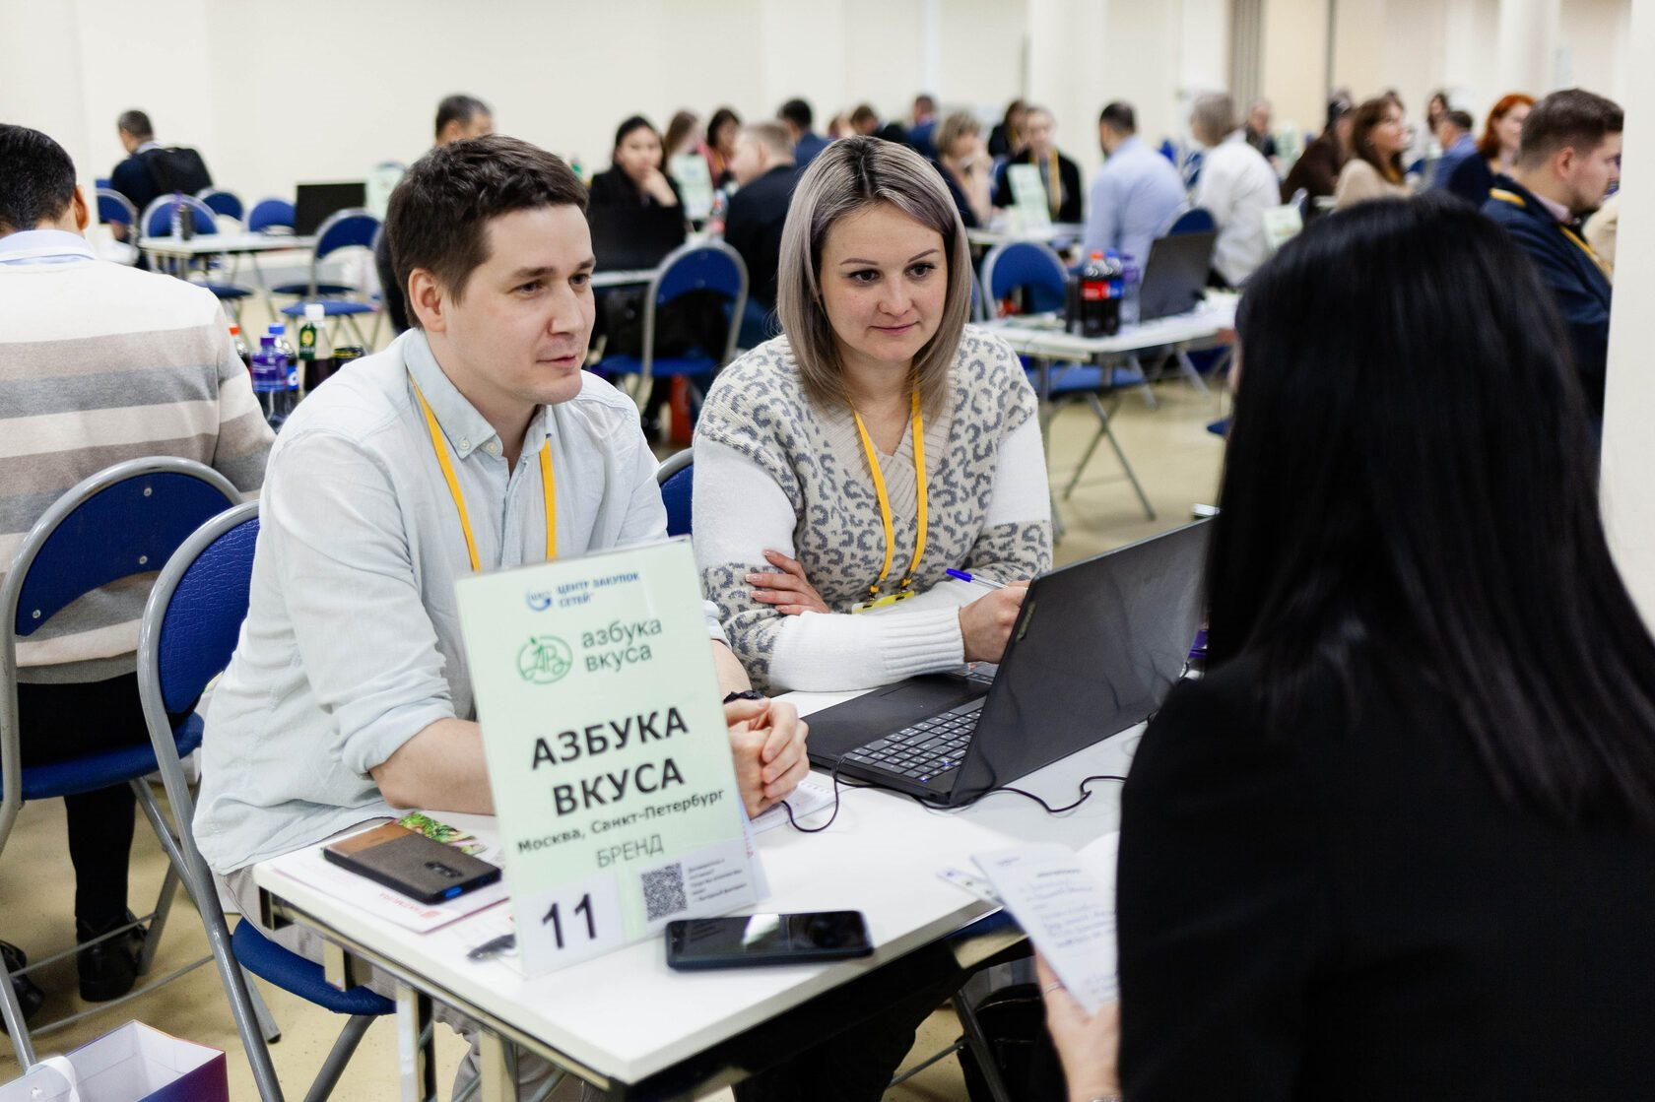
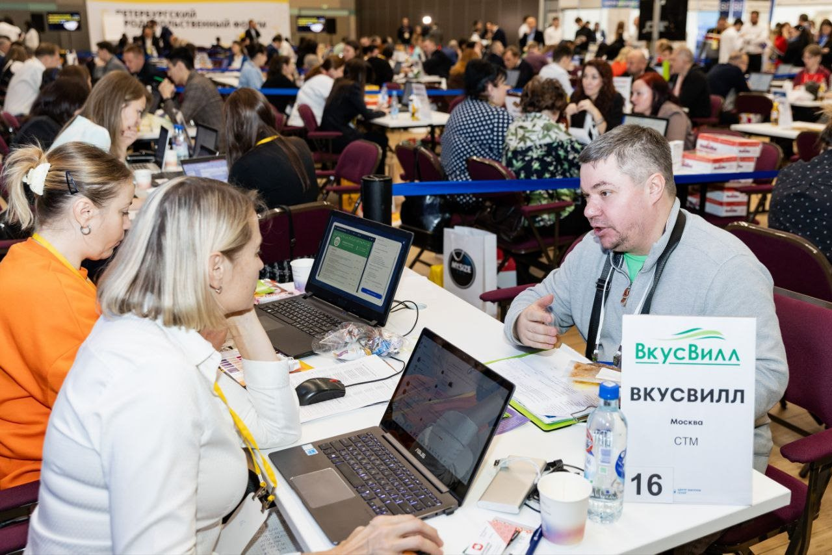



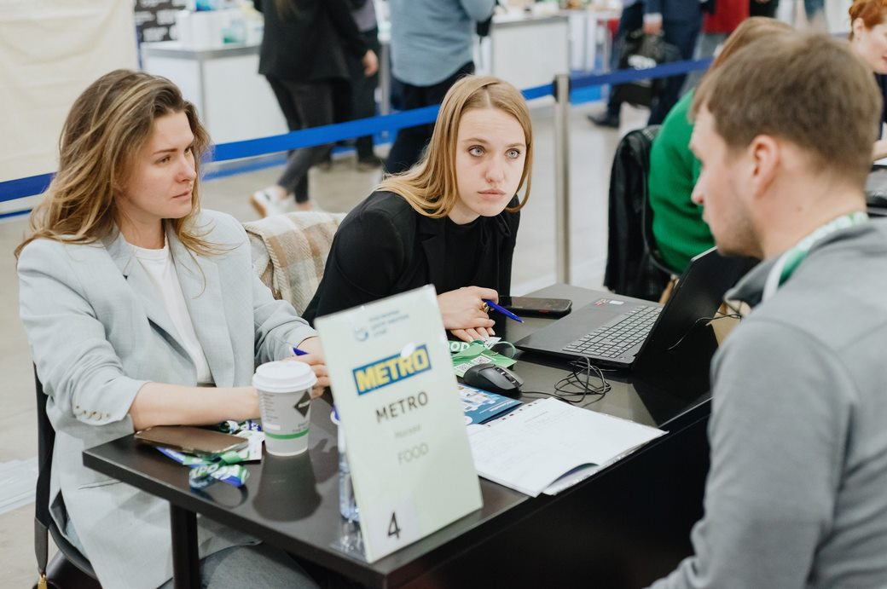
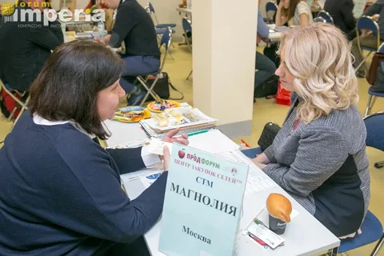
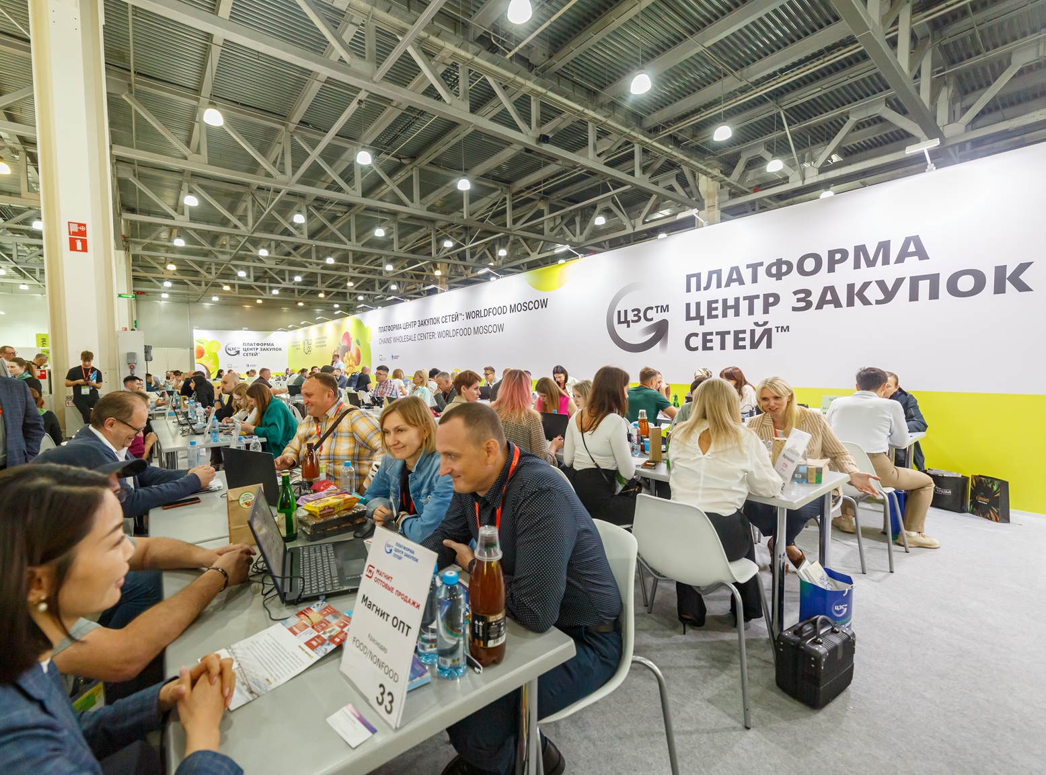
Вот так проходят переговоры
Переговоры
Статистика
Как заключить контракт О нас
Каждый участник получает возможность представить свои продукты, обсудить условия сотрудничества в комфортной деловой обстановке
Фотоотчет и отзывы
Контакты и тарифы
Больше фотографий по QR-коду
Больше фото по QR-коду

Slide 7


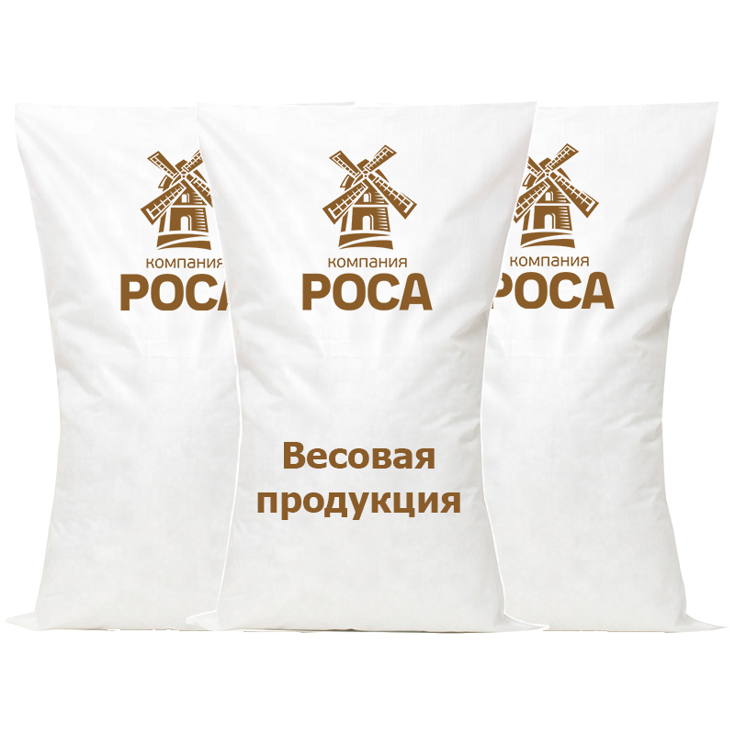
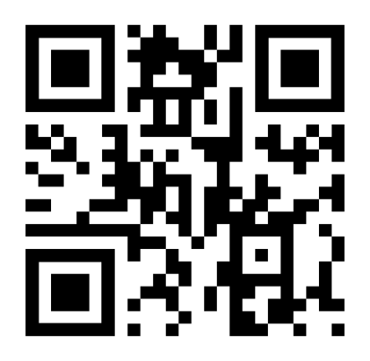
Послушайте тех, кто был на ЦЗС™
Переговоры
Статистика
Как заключить контракт О нас
“
“
«Мельник»
«Увелка»
Иван Петров
Анна Соколова
«Мы используем Центр Закупок Сетей™ как основную площадку для расширения сбыта. Участвуя всего дважды в год, нам удается оперативно презентовать наши инновационные линейки круп в варочных пакетиках. За последние два сезона провели более 30 переговоров с федеральными и региональными игроками, включая «Ленту», «Верный» и «Азбуку вкуса». Экономия времени и ресурсов колоссальная».
«Разрозненные встречи с покупателями по всей стране — это прошлый век. В Центре Закупок Сетей™ мы за два дня решаем задачи, на которые раньше уходили месяцы. На последнем мероприятии мы заключили договоренности о поставках с 7 новыми региональными сетями, что позволило нам увеличить плановый объем отгрузки на 20%».
Фотоотчет и отзывы
Контакты и тарифы
“
Елена Воробьева
Больше фото по QR-коду
«Для нас, как для производителя с более чем 150 SKU, важно показать товар лицом. Центр Закупок Сетей™ дает такую возможность: мы участвуем раз в квартал и за год провели 45 переговоров с закупщиками. Итогом стали контракты с «О`КЕЙ», «Магнитом» и сетями «Хороший выбор». Это лучший способ быстро масштабировать свое присутствие на полках». |
Больше отзывов по QR-коду
«Роса»

Slide 8

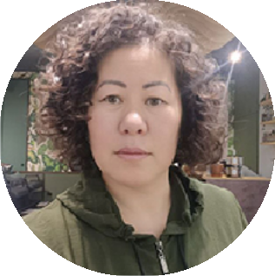




Юлия, Вы в одном клике от входа в сети!
Переговоры
Статистика
Как заключить контракт О нас
Фотоотчет и отзывы
Мункуева Зоя
Персональный менеджер
«В 2025 году наши клиенты провели 251 переговоров и заключили 201 предварительных контрактов по категории «Молочная продукция Сыры». Уверены, вместе мы займем полки в нужных вам сетях».
+79006574280
Контакты и тарифы
Готовы ответить на ваши вопросы. Напишите нам
Тарифы
Получите информацию о тарифах или зарегистрируйтесь уже сегодня

